Slide 1

VÄLKOMMEN!

Slide 2
AGENDA
Kort om säsongen
Nuläge
Framåt
Fogis
Turneringar
Lagkassan och material
Vinterträning
Inför nästa säsong

Slide 3
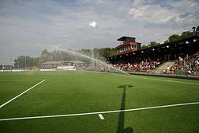
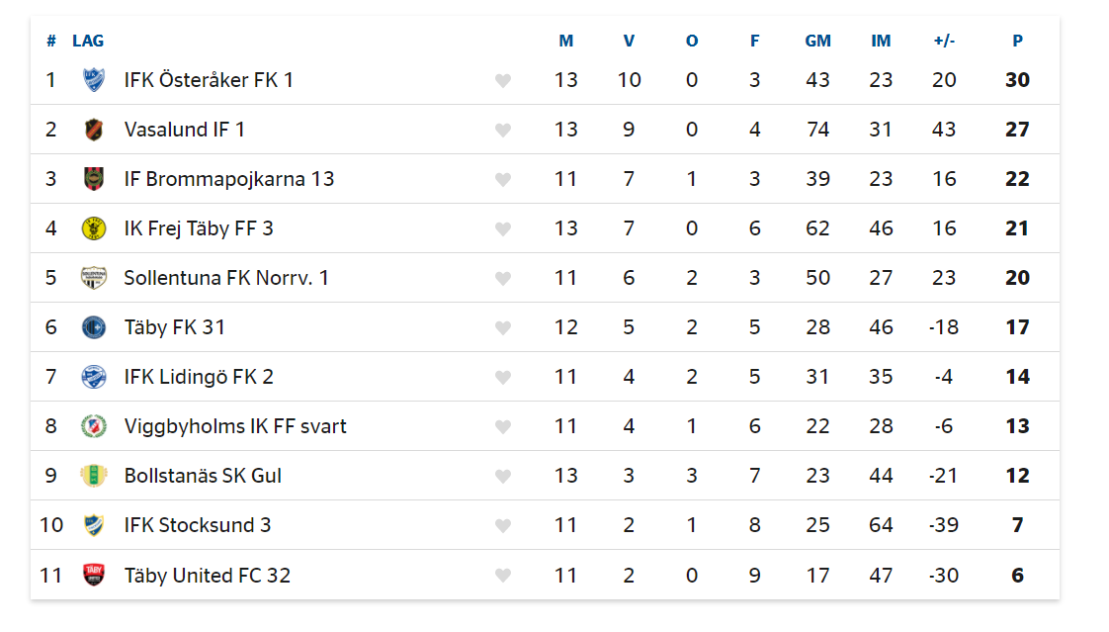
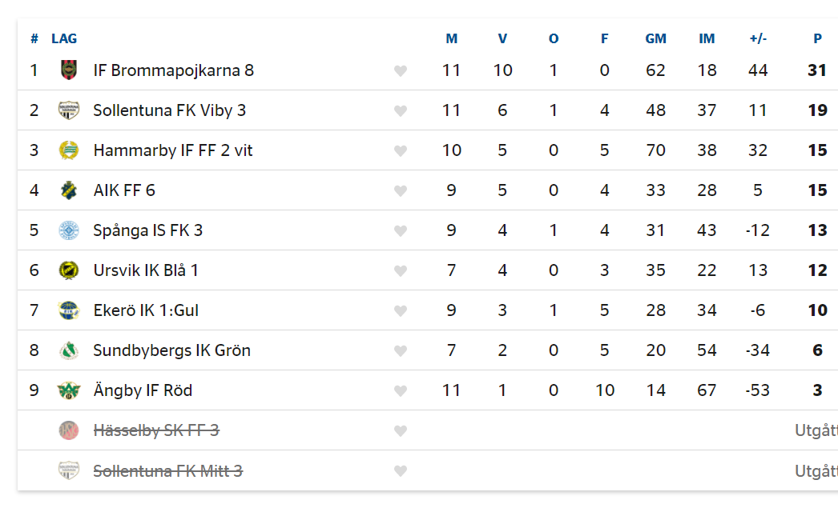
SERIER
Det har varit en väldigt framgångsrik säsong!!
Obesegrade i medelserien och fortsatt med chans till serieseger i svår
Alla spelare har gjort framsteg vilket är en viktig målsättning för oss tränare
Vi har "oftast" väldigt kul

Slide 4
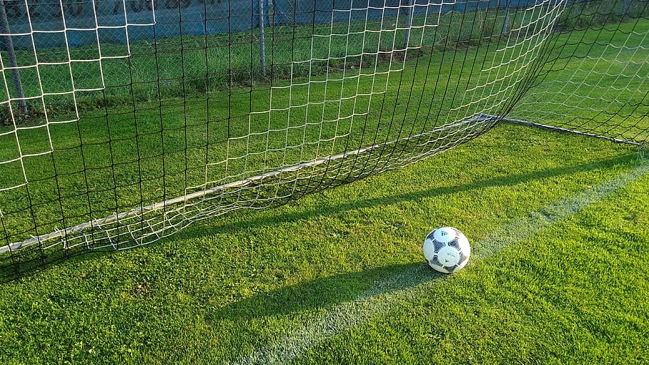
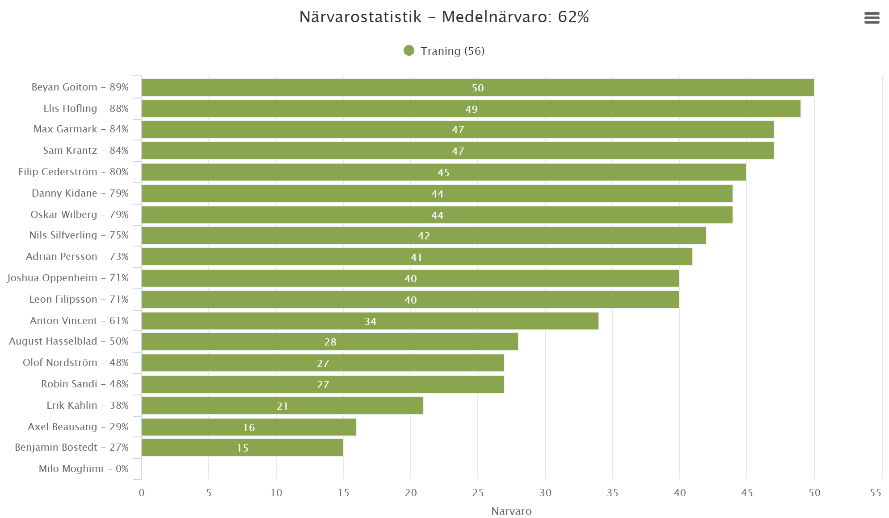
UPPSUMMERING
Siffror för perioden 19/3 – 19/9

Slide 5
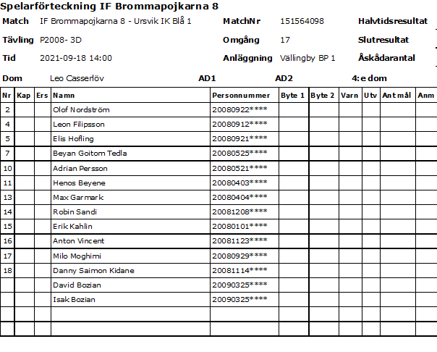
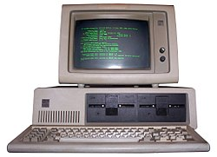
FOGIS
Inför varje match måste vi registrera varje spelare (och ledare) i ett system som heter Fogis
Det är därför viktigare än tidigare att vi får veta så snart som möjligt om någon inte kan medverka vid match samt att det gör det svårare att ta med en spelare som dyker upp utan att man är kallad.
Håll koll på laget.se

Slide 6
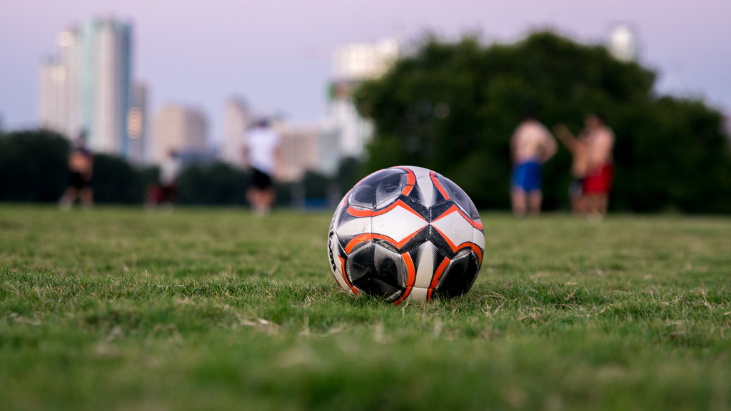
CUPER

Slide 7
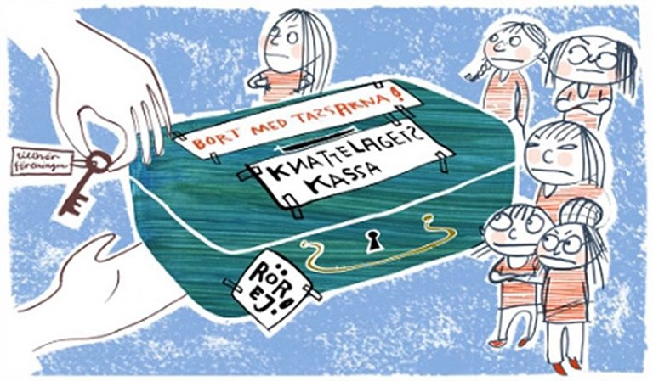
Vi har förnärvarande 8900 SEK i lagkassan
Kommande utgifter är:
  Domare ca 1000 SEK
  CUP: ca 2500 SEK
  Akademitränare: ca 1500 SEK
Detta gör att vi kommer ha ca 4000 SEK kvar i kassan när säsongen är över

Slide 8
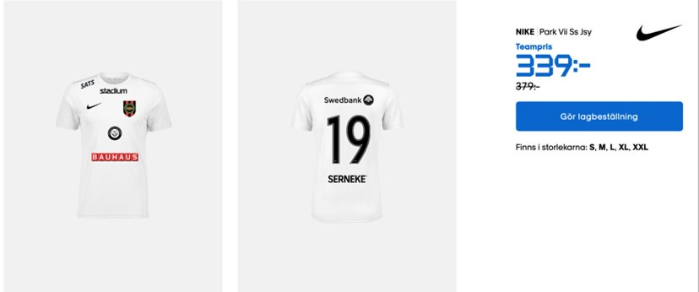
MATERIAL
Vi har också ca 4100 SEK i materialbidrag som kommer från BP samt bonus från inköp där vårt lag anges i kassan.
Planen var att köpa nya bollar för dessa pengar då vi börjar med 5:or nästa år. Med värvningen av Peter C som extra tränare fick vi dock 12 st 5:or som vi redan tränat med efter sommaren
Förslaget är därför att vi köper in ett antal vita matchtröjor så att vi inte behöver spela med västar eftersom det är "pin"
Vi behöver minst 13 st dvs 300 SEK behövs från klubbkassan alt att vi köper en till varje spelare för ytterligare ca 1000 SEK

Slide 9
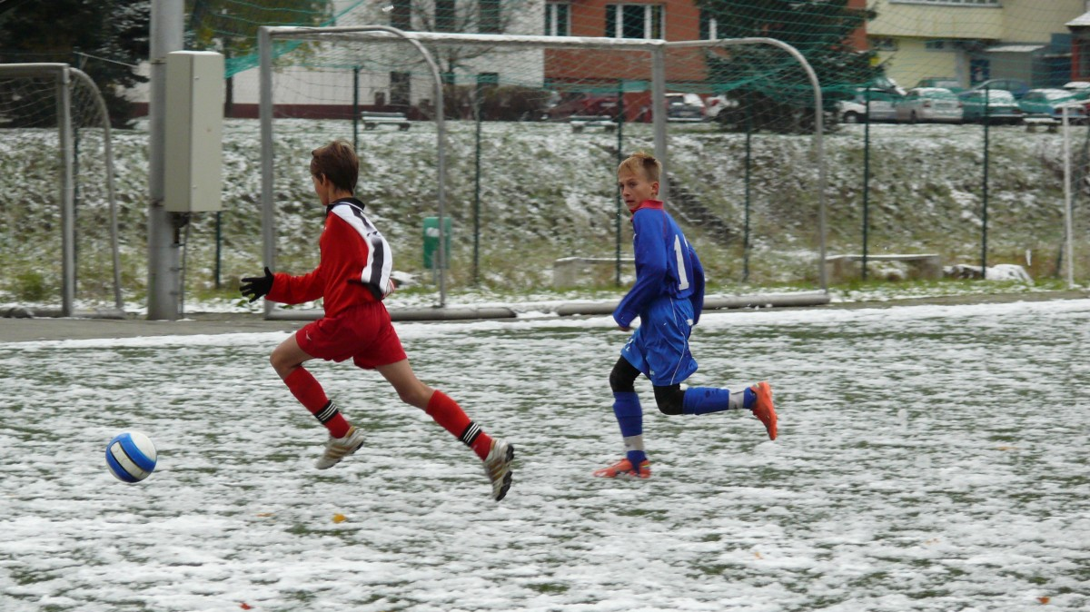
VINTERTRÄNING

Slide 10
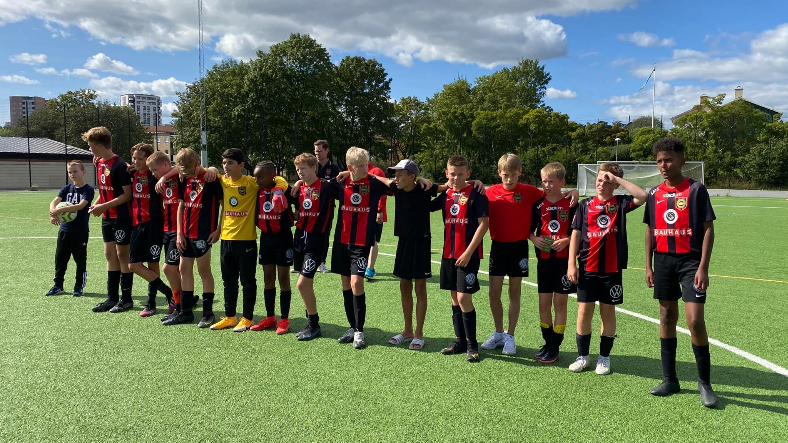
SPELARE NÄSTA ÅR
Inför vinterträning
Inför nästa säsong

Slide 11


